Slide 1


数组强化
-爱心-创新-匠心
课程：C++ 教师：程老师

Slide 2


01
Part
课程目录

Slide 3
目录
理解前缀和原理：掌握 prefix[i] = prefix[i-1] + a[i] 的递推关系
掌握差分数组机制：理解 diff[i] = a[i] - a[i-1] 的定义
理解固定窗口与可变窗口的区别，掌握单调队列在滑动窗口最值问题中的应用逻辑。
深刻体会“空间换时间”的算法思想，理解预处理的重要性。

Slide 4
02
Part
进制与编码

Slide 5
知识引入
数组的定义
数组是存储于一个连续空间且具有相同数据类型的元素集合
89 | 77 | 67 | 32 | 54 | 75 | 63 | 77 | 80 | 69 | 10
0 | 1 | 2 | 3 | 4 | 5 | 6 | 7 | 8 | 9 | 10
int arr[10];

Slide 6
知识引入
问题导入
有一个长度为 n 的数组，q 次查询，每次查询区间 [l, r] 的元素之和。
long long solve_brute_force(vector<int>& nums, int L, int R) {
long long sum = 0;
for (int i = L; i <= R; ++i) {
sum += nums[i];
}
return sum;
}

Slide 7
知识引入
前缀和 ——区间查询的神器
暴力：每次把几个月的分数加起来。
前缀和：先算好“累计总分表”，查询时只需做一次减法。
vector<long long> prefix_sum; // 全局或类成员存储前缀和数组
void build_prefix_sum(const vector<int>& nums) {
int n = nums.size();
prefix_sum.resize(n + 1, 0); // 多开一位，prefix_sum[0] = 0
for (int i = 0; i < n; ++i) {
prefix_sum[i + 1] = prefix_sum[i] + nums[i];
}
}
long long solve_prefix_sum(int L, int R) {
return prefix_sum[R] - prefix_sum[L - 1];
}

Slide 8
知识引入
前缀和实战
题目描述
给出一个长度为 n 的序列 a，选出其中连续且非空的一段使得这段和最大。
输入格式
第一行是一个整数，表示序列的长度 n。
第二行有 n 个整数，第 i 个整数表示序列的第 i 个数字 a _{i} 。
输出格式
输入输出样例
输出一行一个整数表示答案。
7
2 -4 3 -1 2 -4 3
4

Slide 9
知识引入
差分数组 —— 区间修改的利器
老师给几组学生统一加分/扣分
遍历每个受影响的學生
void update_brute_force(vector<int>& nums, int L, int R, int val) {
// 遍历从 L 到 R 的每一个元素，逐个加上 val
for (int i = L; i <= R; ++i) {
nums[i] += val;
}
}

Slide 10
知识引入
差分数组 —— 区间修改的利器
差分：只在“开始组”记个“+5”，在“结束组后一位”记个“-5”，最后一次性算出结果。
定义：diff[i] = a[i] - a[i-1]
修改：diff[l] += val, diff[r+1] -= val
还原：对 diff 做前缀和即可恢复 a

Slide 11
知识引入
void build_diff(const vector<int>& nums) {
int n = nums.size();
diff.assign(n + 2, 0); // 多开几位防止 R+1 越界
for (int i = 1; i <= n; ++i) {
diff[i] = nums[i] - nums[i-1];
}
}
void update_diff(int L, int R, int val) {
diff[L] += val; // 起点：从此开始变大
diff[R + 1] -= val; // 终点后一位：从此抵消掉增加的量
}
// 还原数组：对差分数组求前缀和
vector<int> restore_array(int n) {
vector<int> res(n + 1, 0);
int current_val = 0;
for (int i = 1; i <= n; ++i) {
current_val += diff[i]; // 累加差分值得到原值
res[i] = current_val;
}
return res;
}

Slide 12
知识引入
差分数组实战
题目描述
在 n×n 的格子上有 m 个地毯。
给出这些地毯的信息，问每个点被多少个地毯覆盖。
输入格式
第一行，两个正整数 n,m。意义如题所述。
接下来 m 行，每行两个坐标（x₁ ,y₁）和 （x₂ ,y₂）代表一块地毯，左上角是（x₁ ,y₁），右下角是（x₂ ,y₂）
输出格式
输入输出样例
0 1 1 1 0
0 1 1 0 0
0 1 2 1 1
0 0 1 1 1
0 0 1 1 1
输出 n 行，每行 n 个正整数。
第 i 行第 j 列的正整数表示 (i,j) 这个格子被多少个地毯覆盖。
5 3
2 2 3 3
3 3 5 5
1 2 1 4

Slide 13
知识引入
for (int i = 0; i < m; ++i) {
int x1, y1, x2, y2;
cin >> x1 >> y1 >> x2 >> y2;
// 核心：二维差分四步操作
// 注意：题目坐标从1开始，我们的数组也开在1-based，无需转换
d[x1][y1]++; // 左上角 +1
d[x1][y2 + 1]--; // 右上角外侧 -1
d[x2 + 1][y1]--; // 左下角外侧 -1
d[x2 + 1][y2 + 1]++; // 右下角外侧 +1 (补偿)
}
// 2. 计算二维前缀和，还原出每个格子的实际覆盖数
// 公式：sum[i][j] = sum[i-1][j] + sum[i][j-1] - sum[i-1][j-1] + d[i][j]
// 我们直接在 d 数组上原地更新，节省空间
for (int i = 1; i <= n; ++i) {
for (int j = 1; j <= n; ++j) {
d[i][j] = d[i-1][j] + d[i][j-1] - d[i-1][j-1] + d[i][j];
}
}

Slide 14
知识引入

Slide 15
知识引入
滑动窗口 —— 双指针进阶
计算连续 3 天的平均最高成绩
for (int i = k; i <= n; i++) {
int min_val = a[i];
for (int j = i - k + 1; j < i; j++) { // 遍历窗口内 K 个元素
min_val = min(min_val, a[j]);
}
cout << min_val << " ";
}

Slide 16
知识引入
滑动窗口 —— 双指针进阶
队尾维护单调性（关键）：
求最小值：若 新元素 < 队尾元素，则 pop_back()（弹出队尾），直到队列单调递增或为空，然后 push_back(新元素)。
求最大值：若 新元素 > 队尾元素，则 pop_back()，直到队列单调递减或为空，然后 push_back(新元素)。
原理：被弹出的元素既比新元素差，又比新元素早离开窗口，毫无保留价值。
队首移除过期元素：
检查队首元素的下标 idx。
若 idx < 当前下标 - K + 1，说明它已经滑出窗口左侧，pop_front()。
获取答案：
当窗口形成后（即 i >= K），队首元素即为当前窗口的最值。

Slide 17
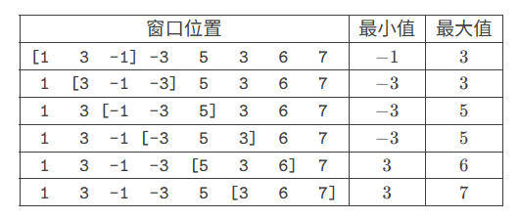
知识引入
题目描述
有一个长为 n 的序列 a，以及一个大小为 k 的窗口。现在这个窗口从左边开始向右滑动，每次滑动一个单位，求出每次滑动后窗口中的最小值和最大值。
例如，对于序列 [1,3,−1,−3,5,3,6,7] 以及 k=3，有如下过程：
输入格式
输入一共有两行，第一行有两个正整数 n,k；
第二行有 n 个整数，表示序列 a。
输出格式
输出共两行，第一行为每次窗口滑动的最小值；
第二行为每次窗口滑动的最大值。
输入输出样例
8 3
1 3 -1 -3 5 3 6 7
-1 -3 -3 -3 3 3
3 3 5 5 6 7

Slide 18
知识引入
void get_min() {
deque<int> dq; // 存储下标
for (int i = 1; i <= n; ++i) {
// 1. 维护单调性：队尾比当前大，就弹出（因为我们要最小值，大的没用）
while (!dq.empty() && a[dq.back()] >= a[i]) {
dq.pop_back();
}
dq.push_back(i);
// 2. 移除过期元素：队首下标超出窗口左边界
// 窗口左边界是 i - k + 1
if (dq.front() < i - k + 1) {
dq.pop_front();
}
// 3. 输出答案：窗口形成后（i>=k），队首即为最小值
if (i >= k) {
cout << a[dq.front()] << " ";
}
}
cout << endl;
}

Slide 19

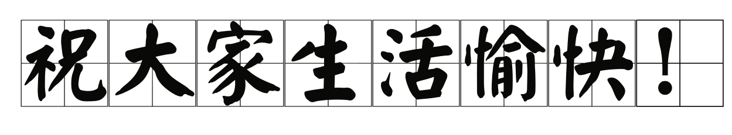

Slide 20

THANK YOU
课程：C++ 教师：程老师

